Slide 1
Základy pracovního práva

Slide 2
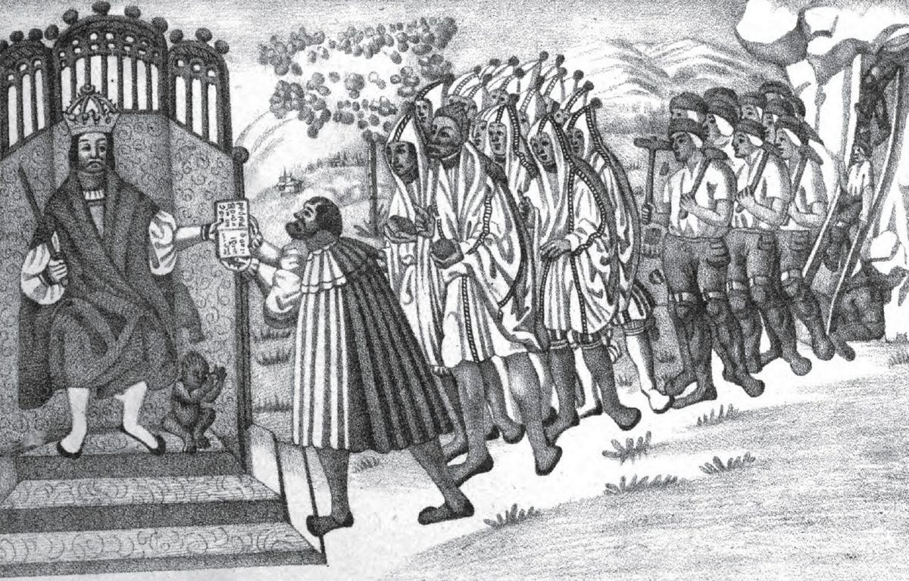
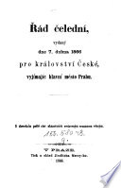
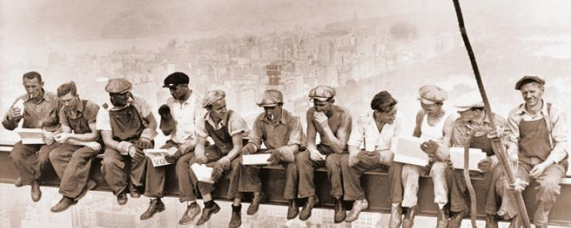

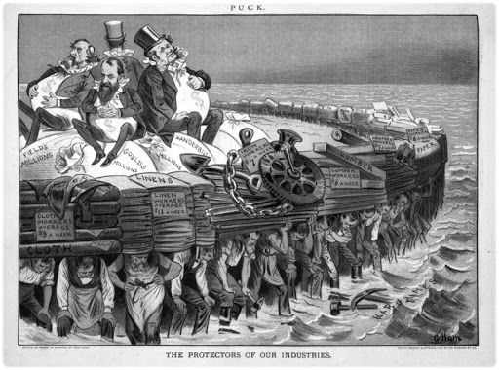
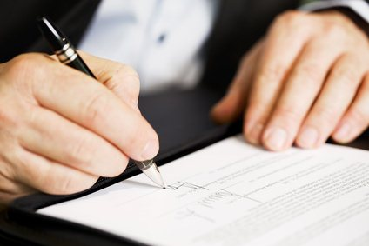
Pracovní právo

Slide 3
Pracovní právo
samostatné právní odvětví
soubor právních norem, které upravují ucelenou výseč společenských vztahů – vztahy pracovněprávní
cca 4 miliónů zaměstnanců
pojem „práce“
  cílevědomá lidská činnost, která vede k uspokojování materiálních, sociálních a duchovních potřeb

Slide 4
Pracovní právo
předmětem zájmu pracovního práva je výdělečná činnost závislá
předmětem pracovního práva jsou pracovněprávní vztahy
  vznikají při výkonu nebo v souvislosti s výkonem závislé práce

Slide 5
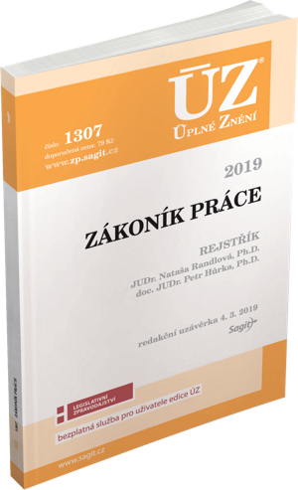
Prameny pracovního práva
Zákon č. 262/2006 Sb., zákoník práce, ve znění pozdějších předpisů.
Zákon č. 89/2012 Sb., občanský zákoník, ve znění pozdějších předpisů.
Zákon č. 435/2004 Sb., o zaměstnanosti, ve znění pozdějších předpisů.
Zákon č. 198/2009 Sb., o rovném zacházení a o právních prostředcích ochrany před diskriminací a o změně některých zákonů (antidiskriminační zákon), ve znění pozdějších předpisů.
Zákon č. 251/2005 Sb., o inspekci práce, ve znění pozdějších předpisů.
Zákon č. 2/1991 Sb., o kolektivním vyjednávání, ve znění pozdějších předpisů.
Nařízení vlády č. 567/2006 Sb., o minimální mzdě, o nejnižších úrovních zaručené mzdy, o vymezení ztíženého pracovního prostředí a o výši příplatku ke mzdě za práci ve ztíženém pracovním prostředí, ve znění pozdějších předpisů.
Nařízení vlády č. 590/2006 Sb., kterým se stanoví okruh a rozsah jiných důležitých osobních překážek v práci.
Zákon č. 99/1963 Sb., občanský soudní řád, ve znění pozdějších předpisů.

Slide 6
Kolektivní smlouva
normativní část
pramen práva
zakládá práva jednotlivým zaměstnancům
§ 22 a násl. ZP
Lze upravit:
  práva zaměstnanců v pracovněprávních vztazích
  práva a povinnosti smluvních stran kolektivní smlouvy
kolektivní smlouvu smí za zaměstnance uzavřít pouze odborová organizace
postup při uzavírání kolektivní smlouvy včetně řešení sporů mezi smluvními stranami se řídí zákonem upravujícím kolektivní vyjednávání
podnikové a vyššího stupně
obligační část
- zavazuje smluvní strany kolektivní smlouvy

Slide 7
Vnitřní předpisy zaměstnavatele
vnitropodnikové normativní akty
tzv. „lokální prameny práva“
právo zaměstnavatele vydávat vnitropodnikové normy a regulovat chování individuálně určeného okruhu subjektů je odvozeno ze zákoníku práce a je projevem řídící pravomoci zaměstnavatele
nesmí být v rozporu s právními předpisy
Pracovní řád
  zvláštní druh vnitřního předpisu
  rozvádí ustanovení zákoníku práce, popřípadě zvláštních právních předpisů podle zvláštních podmínek u zaměstnavatele, pokud jde o povinnosti zaměstnavatele a zaměstnance vyplývající z pracovněprávních vztahů

Slide 8
Závislá práce
definiční znaky závislé práce
§ 2 ZP
(1) Závislou prací je práce, která je vykonávána ve vztahu nadřízenosti zaměstnavatele a podřízenosti zaměstnance, jménem zaměstnavatele, podle pokynů zaměstnavatele a zaměstnanec ji pro zaměstnavatele vykonává osobně.
(2) Závislá práce musí být vykonávána za mzdu, plat nebo odměnu za práci, na náklady a odpovědnost zaměstnavatele, v pracovní době na pracovišti zaměstnavatele, popřípadě na jiném dohodnutém místě.
podmínky výkonu závislé práce
§ 3 ZP
Závislá práce může být vykonávána výlučně v základním pracovněprávním vztahu, není-li upravena zvláštními právními předpisy. Základními pracovněprávními vztahy jsou pracovní poměr a právní vztahy založené dohodami o pracích konaných mimo pracovní poměr.
Dohoda o provedení práce
Dohoda o pracovní činnosti

Slide 9
Zastření pracovněprávního vztahu a výkon nelegální práce
snaží-li se strany založit jiný než pracovněprávní vztah
§ 555 odst. 2 OZ
„Má-li být určitým právním jednáním zastřeno jiné právní jednání, posoudí se podle jeho pravé povahy.“

Slide 10
Systém pracovního práva
Systém pracovního práva
individuální pracovní právo
kolektivní pracovní právo
vztahy zaměstnanosti

Slide 11
Pracovněprávní vztahy
pracovněprávní vztahy
individuální
základní
odvozené
kolektivní
pracovní poměr
vztah založený dohodou o provedení práce
vztah založený dohodou o pracovní činnosti
předsmluvní
odpovědnostní
kontrolní
na úseku zaměstnanosti

Slide 12
Prvky pracovního poměru a jejich změny
prvky pracovního poměru
subjekty
objekt
obsah
zaměstnavatel
zaměstnanec
výkon závislé práce
práva
a povinnosti

Slide 13
Prvky pracovního poměru a jejich změny
prvky pracovního poměru
subjekty
objekt
obsah
zaměstnavatel
zaměstnanec
výkon závislé práce
práva
a povinnosti

Slide 14
Obsah pracovního poměru
= práva a povinnosti jeho účastníků, tj. zaměstnance a zaměstnavatele
Základem je synallagmatický pracovní závazek
Zaměstnanec – povinnost konat pro zaměstnavatele práci …… Zaměstnavatel – právo na to, aby práce pro něj byla konána
Zaměstnavatel – povinnost platit zaměstnanci za vykonanou práci mzdu nebo plat …… Zaměstnanec – právo na to, aby mu mzda nebo plat byly vyplaceny

Slide 15
Právní osobnost a svéprávnost
smluvní strany pracovněprávního vztahu
  zaměstnanec
    § 6 ZP „Zaměstnancem je fyzická osoba, která se zavázala k výkonu závislé práce v základním pracovněprávním vztahu.“
  zaměstnavatel
    § 7 ZP „Zaměstnavatelem je osoba, pro kterou se fyzická osoba zavázala k výkonu závislé práce v základním pracovněprávním vztahu.“
statusové otázky jsou upraveny v občanském zákoníku (princip subsidiarity)

Slide 16
Zaměstnanec
§ 35 OZ
„Nezletilý, který dovršil patnáct let, se může zavázat k výkonu závislé práce podle jiného právního předpisu. Jako den nástupu do práce nesmí být sjednán den, který by předcházel dni, kdy nezletilý ukončí povinnou školní docházku.“
podmínka - 18 let v ZP
  dohoda o odpovědnosti k ochraně hodnot svěřených zaměstnanci k vyúčtování
  dohoda o odpovědnosti za ztrátu svěřených věcí

Slide 17
Vedoucí zaměstnanec
§ 11 ZP
„Vedoucími zaměstnanci zaměstnavatele se rozumějí zaměstnanci, kteří jsou na jednotlivých stupních řízení zaměstnavatele oprávněni stanovit a ukládat podřízeným zaměstnancům pracovní úkoly, organizovat, řídit a kontrolovat jejich práci a dávat jim k tomu účelu závazné pokyny. Vedoucím zaměstnancem je nebo se za vedoucího zaměstnance považuje rovněž vedoucí organizační složky státu.“
širší okruh práv a povinností

Slide 18
Zaměstnavatel
fyzická osoba
  právní osobnost
    narození - smrt
  svéprávnost
    zletilost
    dříve?
právnická osoba
  zápis do veřejného rejstříku
  zástupce
  § 166 odst. 1 OZ „ Právnickou osobu zastupují její zaměstnanci v rozsahu obvyklém vzhledem k jejich zařazení nebo funkci; přitom rozhoduje stav, jak se jeví veřejnosti…“

Slide 19
Výdělečná činnost dítěte
§ 34 OZ
„ Závislá práce nezletilých mladších než patnáct let nebo nezletilých, kteří neukončili povinnou školní docházku, je zakázána. Tito nezletilí mohou vykonávat jen uměleckou, kulturní, reklamní nebo sportovní činnost za podmínek stanovených jiným právním předpisem.“
§ 121 a násl. ZoZ
  výkon umělecké, kulturní, reklamní a sportovní činnosti
  písemná žádost
  krajská pobočka Úřadu práce

Slide 20
uchazeč o zaměstnání (§ 24 a násl. ZoZ)
  fyzická osoba, která osobně požádá o zprostředkování vhodného zaměstnání krajskou pobočku Úřadu práce, v jejímž územním obvodu má bydliště
  bydliště na území ČR
  není v pracovněprávním vztahu
zájemce o zaměstnání (§ 22 a násl. ZoZ)
  fyzická osoba, která má zájem o zprostředkování zaměstnání a za tím účelem požádá o zařazení do evidence zájemců o zaměstnání kteroukoliv krajskou pobočku Úřadu práce

Slide 21
Pracovní poměr
založení (§ 33 ZP)
  pracovní smlouva
  jmenování
  volba?
vznik (§ 36 ZP)
  pracovní poměr vzniká dnem, který byl sjednán v pracovní smlouvě jako den nástupu do práce nebo
  dnem, který byl uveden jako den jmenování na pracovní místo vedoucího zaměstnance

Slide 22
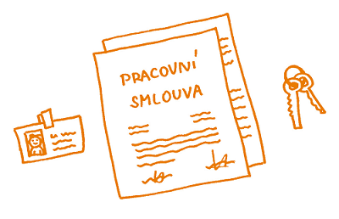

Slide 23
Pracovní smlouva
§ 34 ZP
(2) Pracovní smlouva musí být uzavřena písemně.
Písemný návrh, písemné přijetí, nevyžadují se projevy účastníků na téže listině
Co když je pracovní smlouva uzavřena ústně?
§ 20 ZP
Nebylo-li právní jednání učiněno ve formě, kterou vyžaduje tento zákon, a bylo-li již započato s plněním, není možné se neplatnosti tohoto jednání dovolat u těch jednání, jimiž vzniká nebo se mění základní pracovněprávní vztah.
NS 21 Cdo 2444/2013
I když zákoník práce požaduje, aby byla pracovní smlouva uzavřena písemně, nespojuje s nedodržením předepsané písemné formy výslovně neplatnost tohoto pracovněprávního úkonu. Platná je proto pracovní smlouva nejen tehdy, byla-li uzavřena písemně, ale i v případě, že byla sjednána ústně, popřípadě jiným způsobem nevzbuzujícím pochybnost, co chtěli zaměstnanec a zaměstnavatel projevit (konkludentně).

Slide 24
Obsah pracovní smlouvy
Obsahové náležitosti
nezbytné (esenciální)
§ 34 odst. 1 ZP
doplňkové

Slide 25
Nezbytné obsahové náležitosti (§ 34 odst. 1 ZP)
a) druh práce, který má zaměstnanec pro zaměstnavatele vykonávat
b) místo nebo místa výkonu práce, ve kterých má být práce vykonávána a
c) den nástupu do práce

Slide 26
Druh práce
Zásadní význam pro věcné vymezení pracovního závazku zaměstnance
Základ povinnosti zaměstnance konat práci určitého druhu
Základ práva zaměstnance na to, aby mu zaměstnavatel přiděloval práci sjednaného druhu
Vymezení práce genericky = určitý okruh stejnorodých činností, nikoliv jako individuální pracovní úkol
pracovní náplň
  bližší popis pracovních úkolů
  zpravidla informativní dokument, kterým zaměstnavatel blíže specifikuje obsah sjednaného druhu práce (musí být v souladu se sjednaným druhem práce)

Slide 27
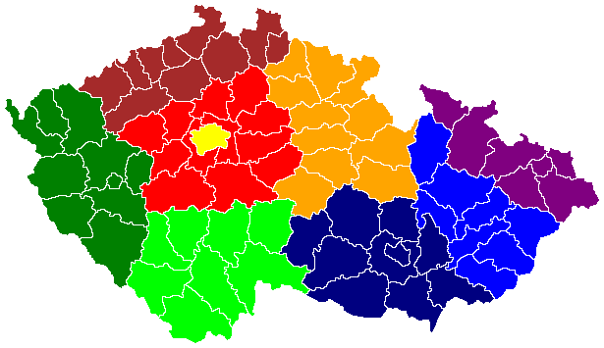
Místo (místa) výkonu práce
= určení, kde bude zaměstnanec práci vykonávat
Lze stejně jako druh práce sjednat úzce (např. adresa sídla zaměstnavatele, konkrétní pracoviště) či široce (např. větším územním celkem – kraj, území ČR,…)

Slide 28
Den nástupu do práce
zásadní význam pro vznik pracovního poměru
Nemusí být určen výhradně kalendářním datem, ale i jinou skutečností
  Den nástupu do práce může být dohodnut nejen přímým časovým údajem, nýbrž i na základě jiných, konkrétním datem neoznačených objektivně zjistitelných skutečností, o nichž účastníci při uzavírání pracovní smlouvy nemusí mít ani jistotu, kdy přesně nastanou, které však nepřipouštějí pochybnosti o tom, že jimi byl den nástupu do práce nezaměnitelně označen, a které umožňují jednoznačný závěr, kterým dnem pracovní poměr vznikne. (srov. i např. NS 21 Cdo 811/2002)
§ 36 ZP
Pracovní poměr vzniká dnem, který byl sjednán v pracovní smlouvě jako den nástupu do práce nebo dnem, který byl uveden jako den jmenování na pracovní místo vedoucího zaměstnance.

Slide 29
Vznik pracovního poměru
Jan Pracovitý (zaměstnanec) a Makáme, s. r. o. (zaměstnavatel) si sjednali jako den nástupu do práce den 25. 9. 2021 (sobota). Jan Pracovitý se na pracoviště dostavil dne 27. 9. 2021 (pondělí), tedy v den, na který měl rozvrženou první směnu. Kdy (datum) vznikl pracovní poměr Jana Pracovitého? Jaký to má právní význam?

Slide 30
Pracovní smlouva – doplňující náležitosti
ujednání o době trvání pracovního poměru
ujednání o zkušební době
…
ujednání o kratší pracovní době
ujednání mzdová
ujednání o konkurenční doložce
ujednání o možnosti vysílat zaměstnance na pracovní cestu

Slide 31
Děkuji za pozornost!

